Slide 1

RR POINT
CENTRO PAULA SOUZA
FATEC DE MOGI DAS CRUZES
ANÁLISE E DESENVOLVIMENTO DE SISTEMAS
RAFAEL MENEZES SOUZA
RAQUEL GONÇALVES
RENATO MOREIRA DE FREITAS
MOGI DAS CRUZES,2022

Slide 2
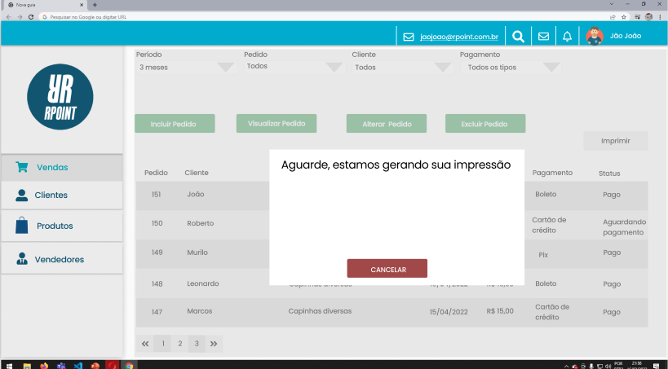
Regra 1 de Nielsen - Visibilidade do status do sistema

Slide 3
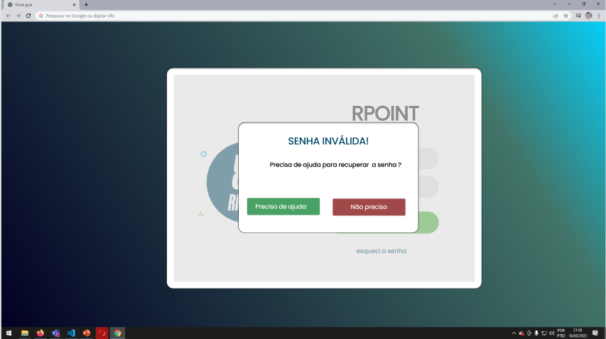
Regra 2 de Nielsen – Correspondência entre sistema e o mundo real

Slide 4
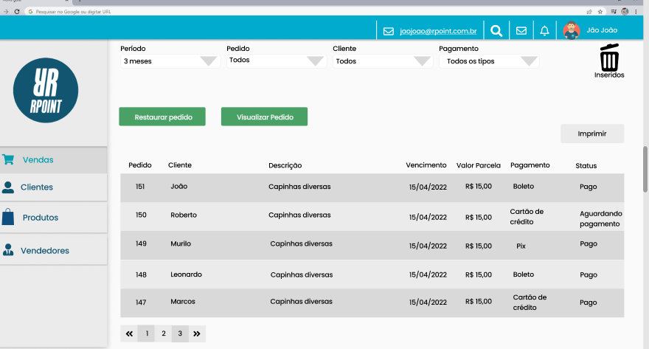
Regra 3 de Nielsen – Controle VS Liberdade do usuário

Slide 5
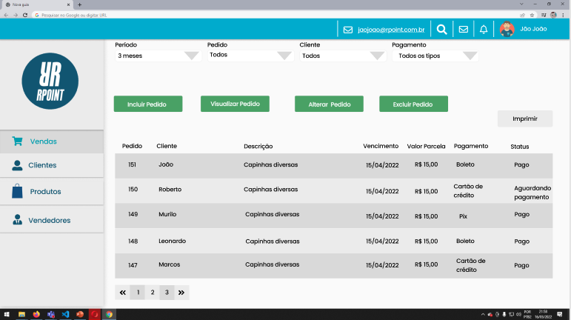
Regra 4 de Nielsen – Controle e consistência

Slide 6
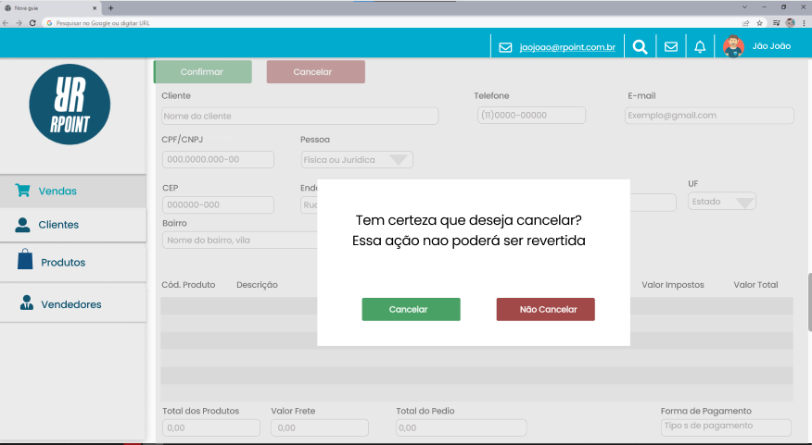
Regra 5 de Nielsen - Prevenção de erros

Slide 7
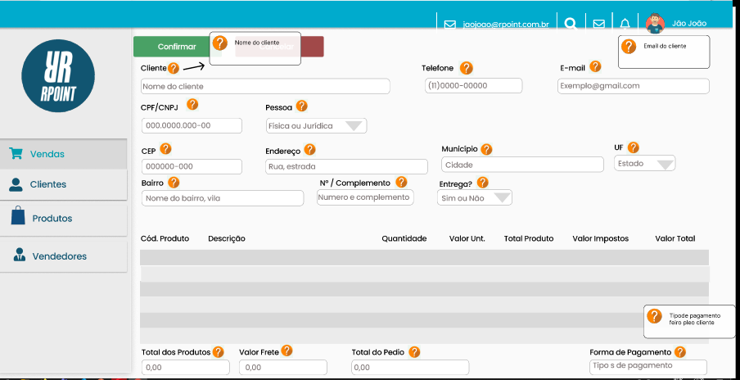
Regra 6 de Nielsen – Reconhecer ao invés de lembrar

Slide 8
Regra 7 de Nielsen – Flexibidade e eficiência
Atalhos
F1 – Incluir pedido
F2 – salvar pedido
F3 – cancelar pedido
Control + enter – impressão de pedidos

Slide 9
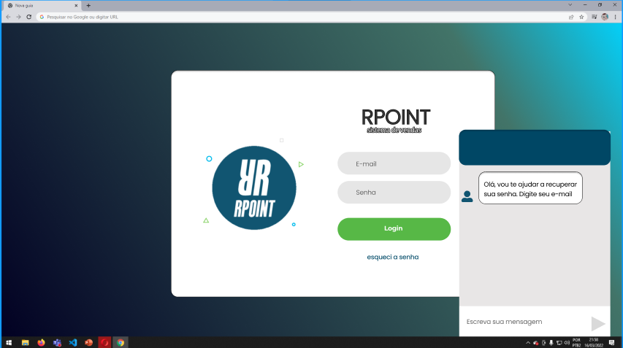
Regra 8 de Nielsen – Estética e design minimalista e Regra 9 de Nielsen - Auxiliar usuários a reconhecer, diagnosticar e recuperar erros

Slide 10
Regra 10 de Nielsen - Ajuda e documentação
Fizemos a documentação do sistema com a explicação de cada função que o usuário poderá utilizar.
O documento se encontra no link:
https://docs.google.com/document/d/157qg_FBhZ_vEPouRkZ9QVdE03K3YCxNA3mTncgNbfos/edit?usp=sharing

Slide 11
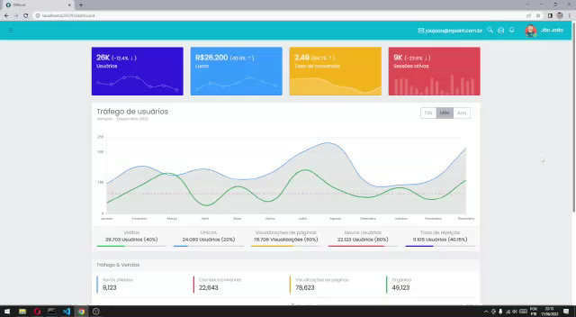

Slide 12
OBRIGADO PELA ATENÇÃO!

